Slide 1

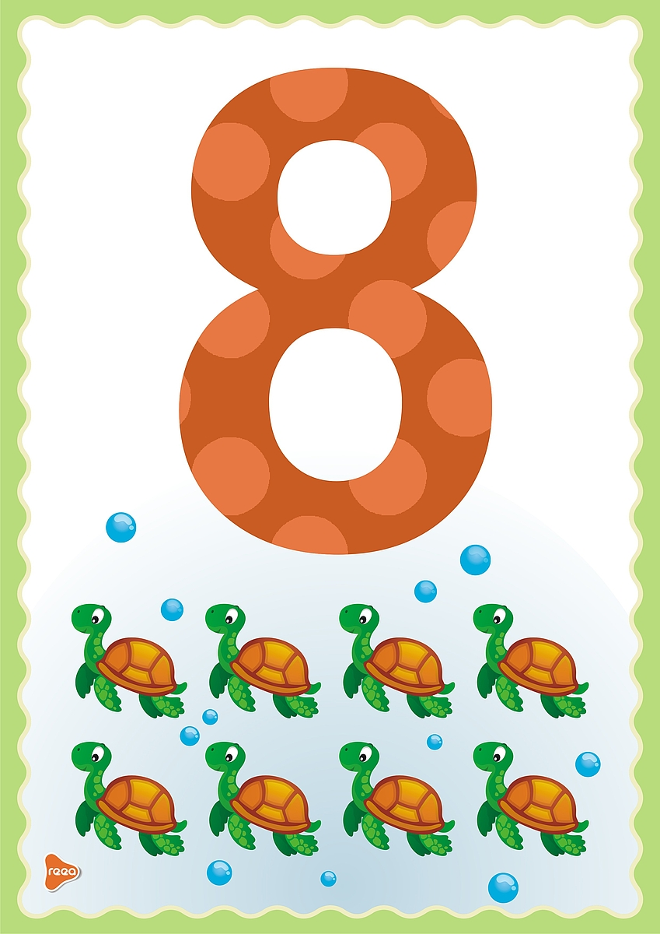
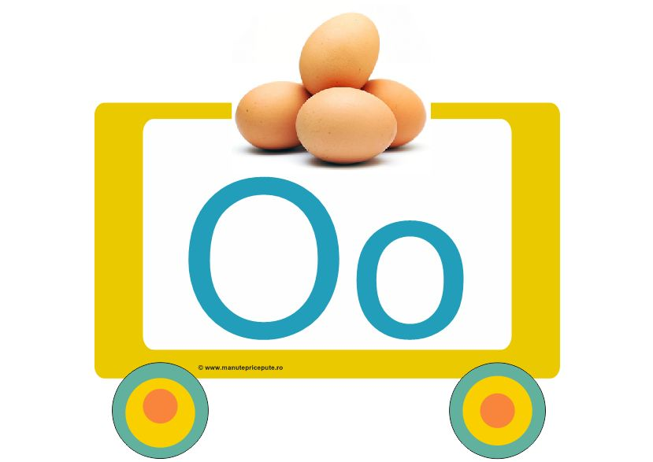
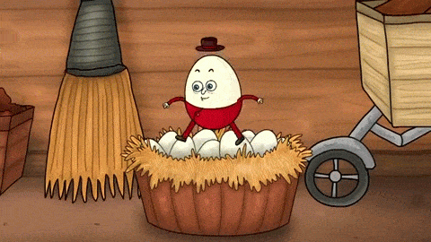
OUL HAIOS

Slide 2

SĂ PORNIM CU ATENȚIE, CHEF DE LUCRU ȘI DE JOACĂ! ( Openboard – Găsește intrușii!)

Slide 3
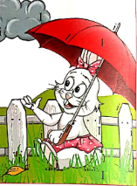
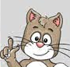


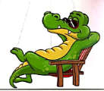
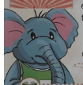


SĂ NE AMINTIM LITERELE ÎNVĂȚATE!
(copiii le vor construi cu ajutorul mâinilor, fularului creioanelor)

Slide 4
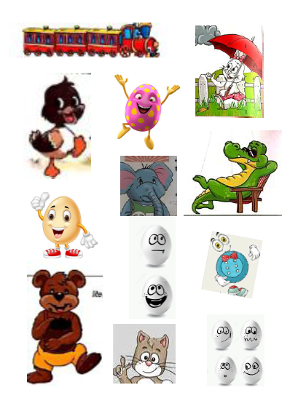
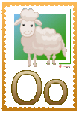
Analizăm cuvântul ouă.
Exemple de cuvinte:
O este de la ...
Cu ce seamănă litera O?

Slide 5
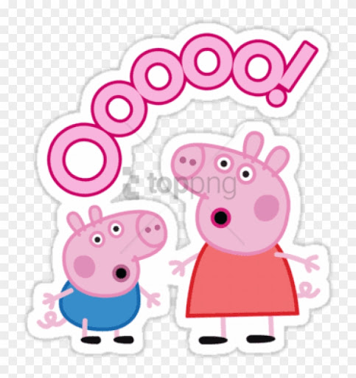
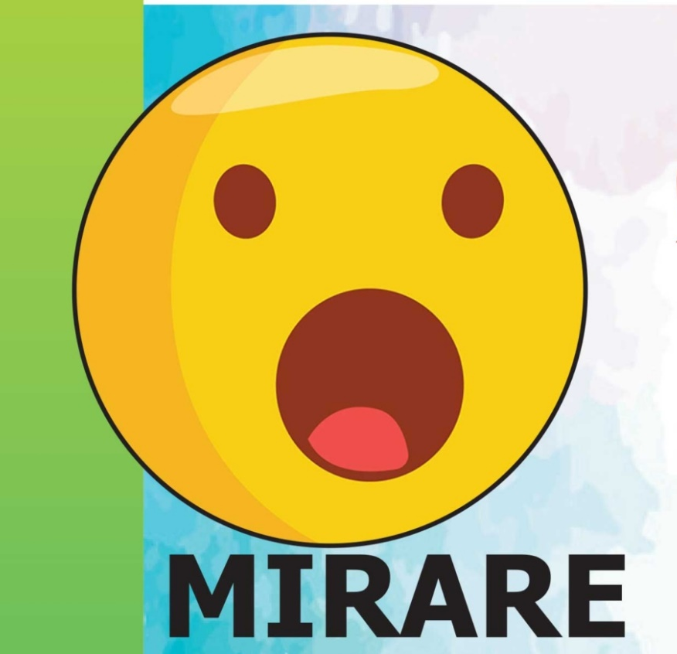
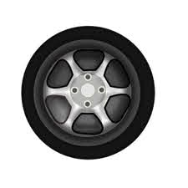
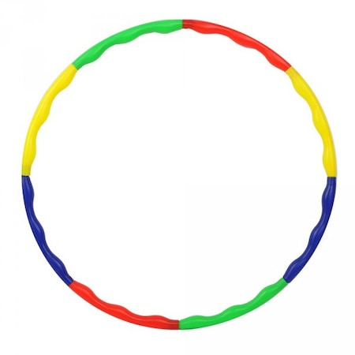
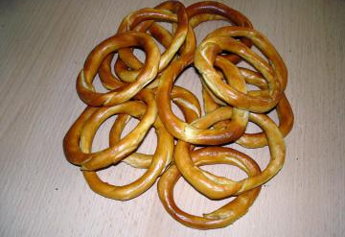
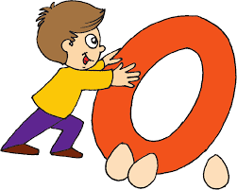

O e gura mea când strig,
O e roată, e covrig,
O e chipul oului
Şi e gras de felul lui.
Crezi că-i cerc ori un inel,
Când te miri, te miri cu el.

Slide 6
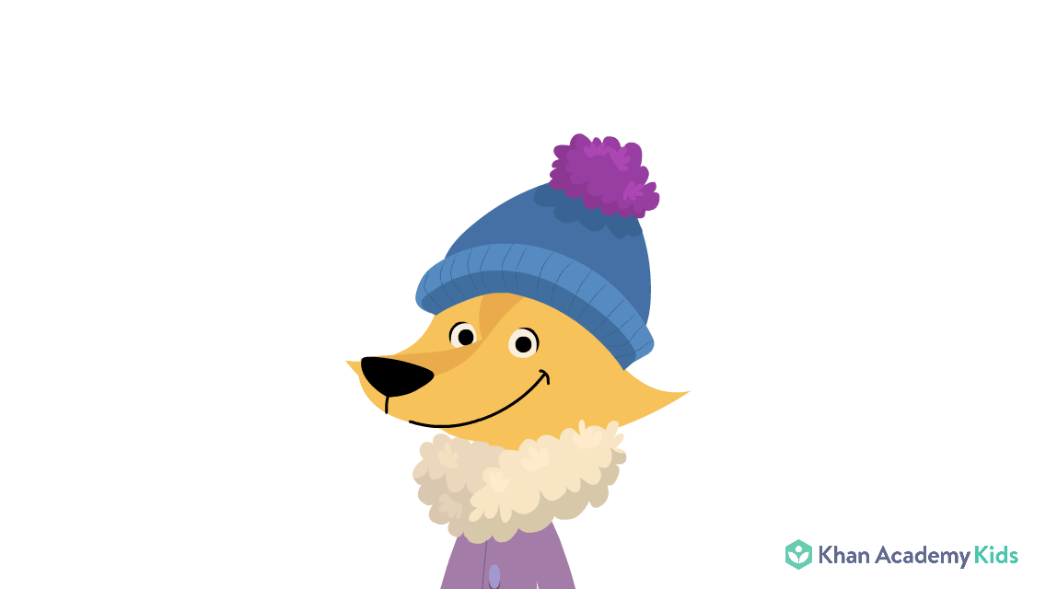
A venit iarna așa că vă propun jocul Căciula pe cap dacă...
Ai în numele tău sunetul O.
Cuvântul crocodil conține două litere o.
Cuvântul OMIDA începe cu sunetul O și are 2 silabe.
Cuvântul Otilia se scrie cu litera O mare de tipar.
Cuvântul ACORDEON se termină cu sunetul o.

Slide 7
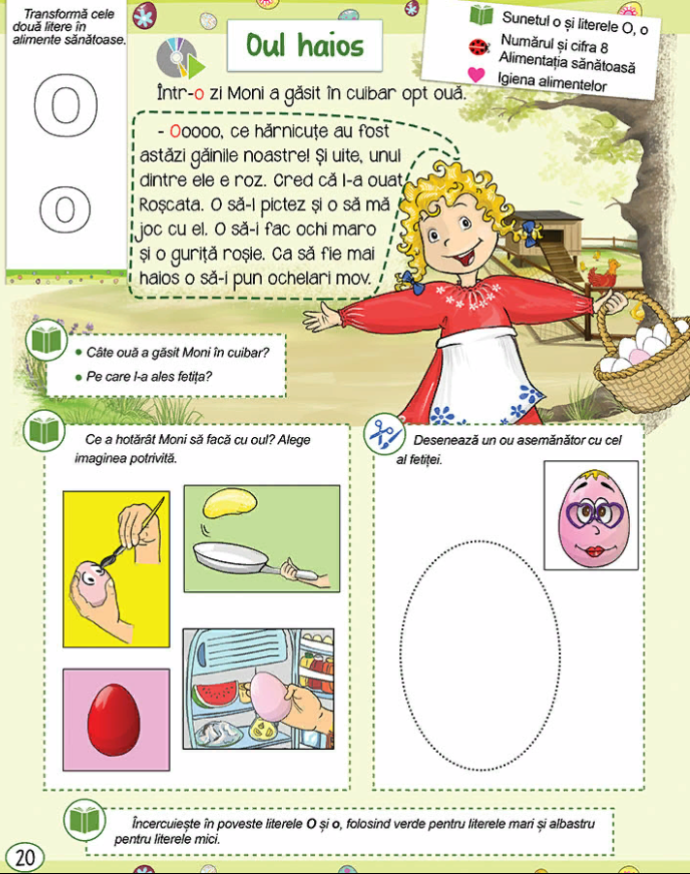
p. 20

Slide 8
p. 20
O o

Slide 9
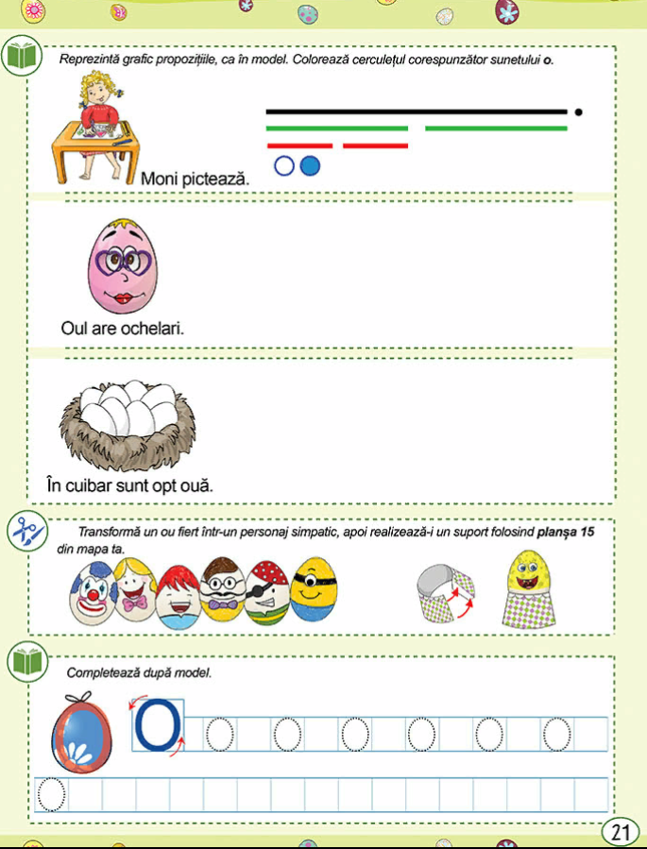
p. 21

Slide 10
p. 21

Slide 11
p. 21

Slide 13
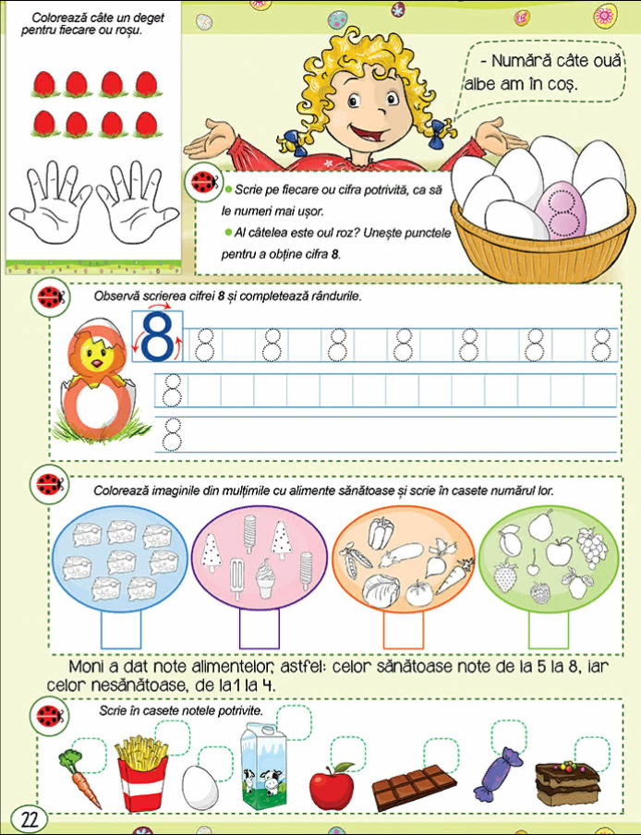
p. 22

Slide 14
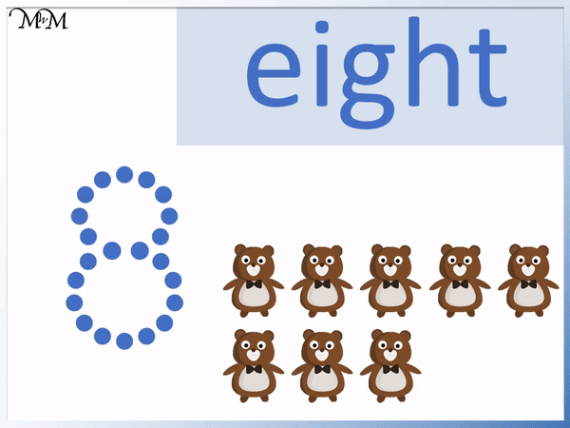
OPT

Slide 15
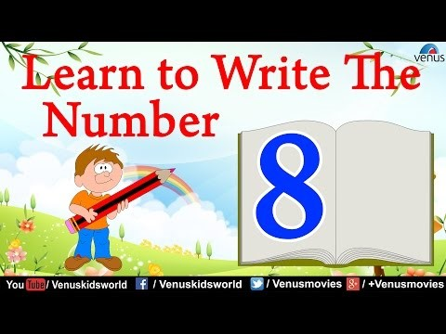

Slide 17
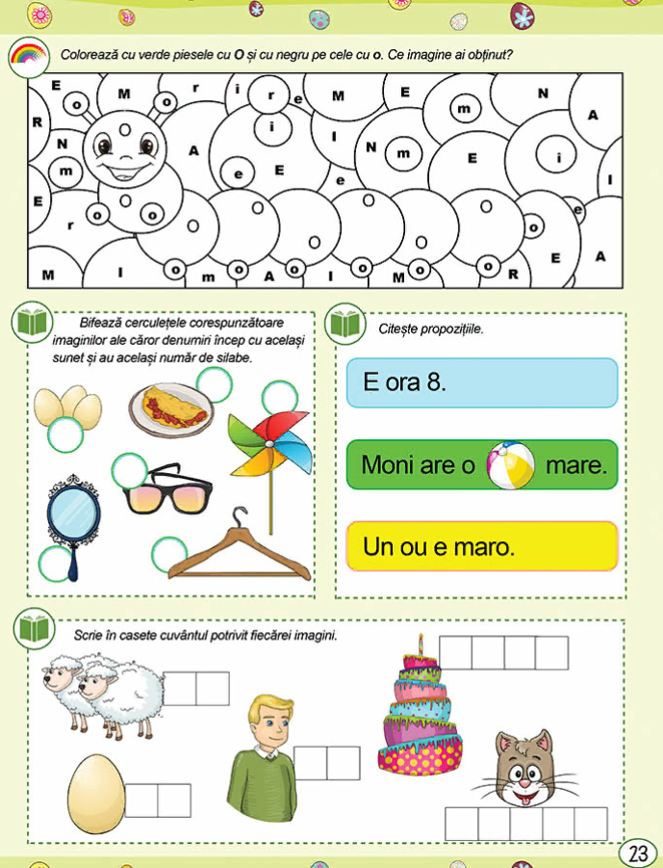
p. 23

Slide 19
OI
OU
OM
TORT
MOTAN

Slide 20

